Slide 1
Phân tích thiết kế hệ thống
Quy trình phát triển phần mềm

Slide 2
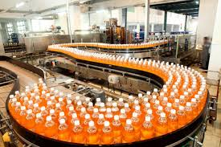
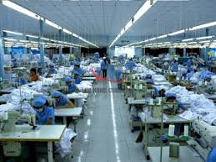
Quy trình phát triển HTTT
Quy trình là tuần tự các bước, các thao tác được thực hiện để xây dựng hệ thống
Quy trình cho biết phải bắt đầu từ đâu, làm gì và làm xong thì làm việc gì tiếp

Slide 3
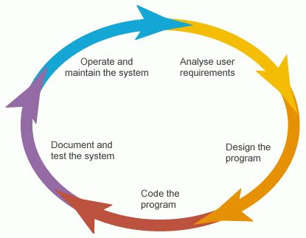
Quy trình phát triển
Software Development Life Cycle (SDLC)

Slide 4
Quy trình thác nước (waterfall)
Do Winston W. Royce đề xuất năm 1970
Phân tích
Thiết kế
Thể hiện
Kiểm định
Triển khai
Bảo trì

Slide 5
Quy trình thác nước
Bước 1 – Thu thập và phân tích yêu cầu: tất cả các yêu cầu của phần mềm đang được phát triển phải được thu thập, phân tích và viết tài liệu trong tài liệu “đặc tả yêu cầu”
Bước 2 – Thiết kế hệ thống: giải pháp xây dựng hệ thống được đề xuất. Thiết kế này xác định yêu cầu phần cứng, phần mềm và kiến trúc tổng thể hệ thống
Bước 3 – Thể hiện/lập trình: các chương trình nhỏ (các đơn vị) được phát triển. Các đơn vị được phát triển và kiểm định chức năng của nó (gọi là unit test)

Slide 6
Quy trình thác nước
Bước 4 – Tích hợp và kiểm thử: tất cả các đơn vị được phát triển trong bước 3 được tích hợp vào hệ thống và kiểm thử
Bước 5 – Triển khai hệ thống: một khi các kiểm thử chức năng và phi chức năng đã được thực hiện, sản phẩm được triển khai ở môi trường của khác hàng hay công bố ra thị trường.
Bước 6 – Bảo trì: khi có lỗi được phát hiện trong môi trường khách hàng. Các bản vá lỗi cần được công bố. Sản phẩm với phiên bản tốt hơn cũng có thể được công bố.

Slide 7
Ứng dụng của quy trình thác nước
Các phần mềm khác nhau thường đòi hỏi các quy trình phát triển khác nhau (tùy biến) phụ thuộc vào nhiều nhân tố bên trong và bên ngoài.
Mô hình thác nước phù hợp nhất khi:
Các yêu cầu được tài liệu rõ ràng và không thay đổi
Xác định sản phẩm ổn định
Công nghệ được hiểu rõ ràng và ổn định
Không có yêu cầu mơ hồ
Các tài nguyên phong phú sẵn sàng hỗ trợ
Dự án ngắn

Slide 8
Ưu điểm của quy trình thác nước
Đơn giản, dễ hiểu và dễ sử dụng
Dễ quản lý.
Mỗi giai đoạn có một số sản phẩm xác định
Các giai đoạn được thực hiện và hoàn thành không chồng lấn nhau
Dễ tổ chức các công việc
Tiến trình và các kết quả được tài liệu tốt

Slide 9
Nhược điểm của quy trình thác nước
Phần mềm không được tạo ra cho tới cuối quy trình
Rủi ro cao và không chắc chắn
Không phù hợp cho các thay đổi yêu cầu
Điều chỉnh phạm vi chỉ ở cuối quy trình
Tích hợp là một công việc khó khăn
Không cho phép xác định các điểm nghẽn về công nghệ và kinh doanh sớm

Slide 10
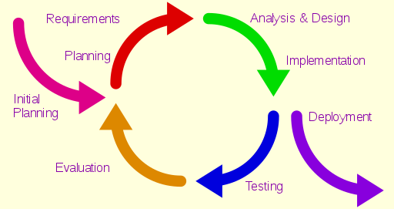
Quy trình lặp, tăng trưởng
Lập kế hoạch: phân tích rủi ro, xác định công việc trong vòng lặp
Đánh giá kết quả của vòng lặp

Slide 11
Quy trình lặp, tăng trưởng
Quy trình lặp bắt đầu với những thể hiện đơn giản của tập nhỏ các yêu cầu phần mềm, sau đó tiến triển dần tới khi hoàn chỉnh hệ thống.
Không cố để hoàn chỉnh tất cả các đặc tả yêu cầu trước khi bắt đầu thể hiện
Ở mỗi vòng lặp, thiết kế được hiệu chỉnh, chức năng mới được bổ sung
Mỗi vòng lặp module được phát triển qua các giai đoạn: yêu cầu, thiết kế, thể hiện và kiểm định

Slide 12
Ứng dụng của quy trình lặp, tăng trưởng
Tiến trình được sử dụng trong các điều kiện sau:
Các yêu cầu của toàn bộ hệ thống được hiểu và xác định rõ ràng
Các yêu cầu chính được xác định, tuy nhiên các chức năng và yêu cầu nâng cao sẽ tiến triển theo thời gian
Sử dụng công nghệ mới và đang được học bởi nhóm phát triển
Nguồn lực với các kỹ năng cần thiết chưa sẵn sàng và được lập kế hoạch sử dụng dựa trên các vòng lặp xác định
Có một số rủi ro cao và mục tiêu cũng có thể thay đổi

Slide 13
Ưu điểm của quy trình lặp, tăng trưởng
Một số chức năng có thể được phát triển nhanh và sớm
Có kết quả theo từng chu kỳ phát triển
Có thể phát triển song song
Tiến trình có thể được đánh giá, quản lý
Giảm giá phải trả cho việc thay đổi yêu cầu
Quản lý rủi ro dễ hơn
Phù hợp hơn với các dự án lớn và quan trọng
Sớm đáp ứng các đánh giá và phản hồi của khách hàng

Slide 14
Nhược điểm của quy trình lặp, tăng trưởng
Yêu cầu nhiều nguồn lực
Đòi hỏi nhiều nỗ lực quản lý
Tồi tại các vấn đề về thiết kế và kiến trúc hệ thống
Không phù hợp với các dự án nhỏ
Yêu cầu nguồn lực kỹ năng cao cho phân tích rủi ro
Tiến trình dự án phụ thuộc pha phân tích rủi ro

Slide 15
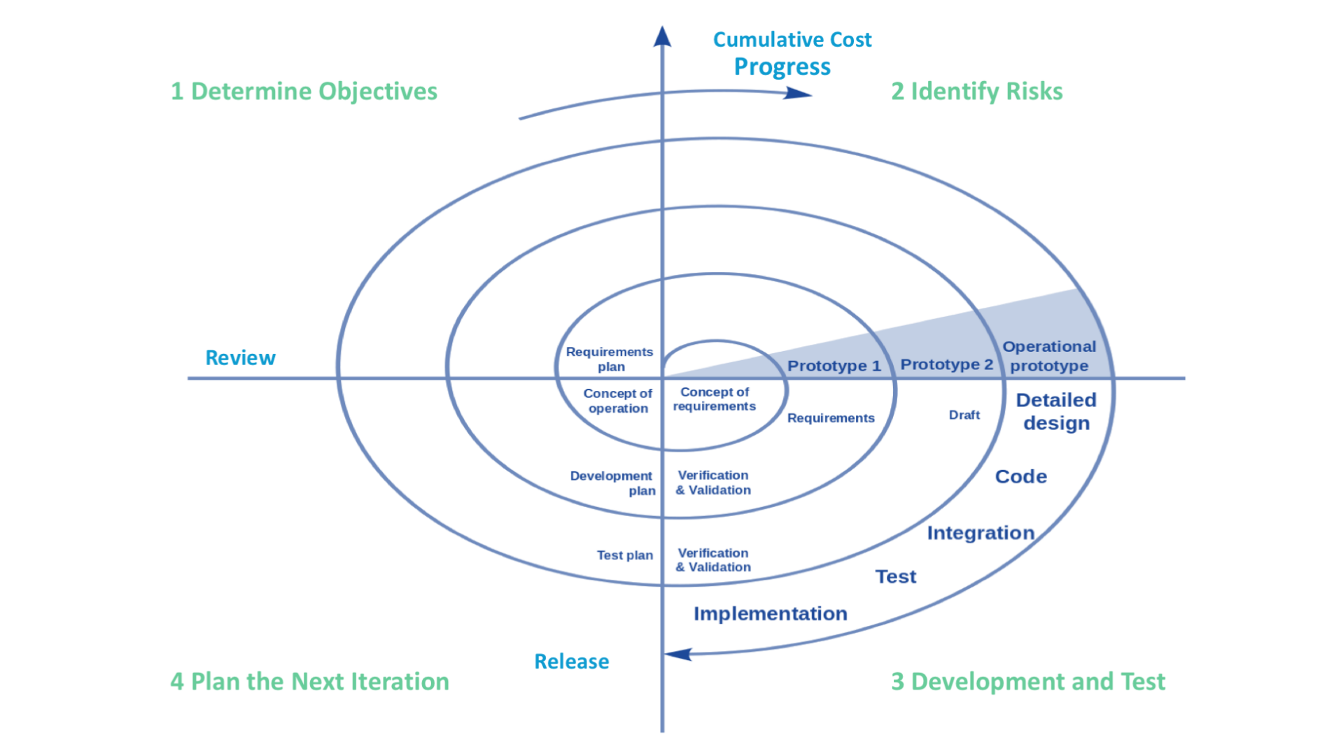
Mô hình xoắn ốc
Là mô hình risk-driven
Đề xuất bởi Barry Boehm năm 1986

Slide 16
Mô hình xoắn ốc
Mỗi vòng đại diện cho 1 pha phát triển
Vòng trong cùng tập trung vào tính khả thi
Vòng tiếp theo tập trung vào xác định các yêu cầu
Vòng kế tiếp tập trung vào thiết kế, vận hành
Mỗi vòng gồm 4 phần:
Xác định đối tượng
Định lượng và giảm thiểu rủi ro
Phát triển và đánh giá
Lập kế hoạch

Slide 17
Ứng dụng của quy trình xoắn ốc
Quy trình xoắn ốc được sử dụng trong các điều kiện sau:
Khi có ràng buộc về tài chính và việc đánh giá rủi ro là quan trọng
Dự án với độ rủi ro từ trung bình tới cao
Cam kết dự án dài hơi
Khách hàng không chắc chắn về yêu cầu
Các yêu cầu phức tạp và cần được đánh giá kỹ càng
Sản phẩm cần nhận phản hồi của khách hàng ở các giai đoạn
Mong muốn các thay đổi đáng kể trong quá trình phát triển

Slide 18
Ưu điểm của quy trình xoắn ốc
Thích ứng các yêu cầu thay đổi
Cho phép sử dụng nguyên mẫu
Thu thập các yêu cầu chính xác hơn
Người dùng được thấy hệ thống sớm
Việc phát triển được chia vào các phần nhỏ, các phần rủi ro được thực hiện sớm giúp quản lý rủi ro tốt hơn.

Slide 19
Nhược điểm của quy trình xoắn ốc
Quản lý phức tạp
Không biết sớm điểm kết thúc của dự án
Không phù hợp với dự án nhỏ, rủi ro thấp
Quy trình phức tạp
Vòng lặp có thể vô hạn
Số lớn các giai đoạn trung gian đòi hỏi nhiều công sức viết tài liệu

Slide 20
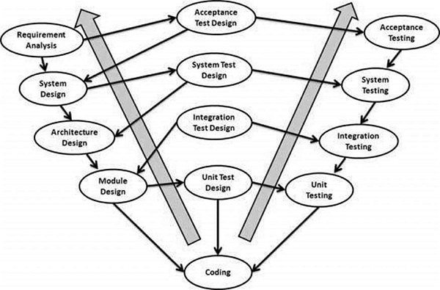
Quy trình chữ V
Còn gọi là quy trình kiểm định và xác thực
Pha kiểm định và pha phát triển được lập kế hoạch song song

Slide 21
Quy trình chữ V
Phân tích yêu cầu: xác định chính xác mong muốn và đòi hỏi của khác hàng; thiết kế kiểm định chấp nhận cũng được tạo ra.
Thiết kế hệ thống: xây dựng tài liệu đặc tả và sơ lược các thành phần kỹ thuật như các tầng dữ liệu, logic nghiệp vụ. Thiết kế kiểm định hệ thống cũng được tạo ra.
Thiết kế kiến trúc: chi tiết liên kết giữa các thành phần của ứng dụng thông qua việc tích hợp trong hay ngoài. Thiết kế kiểm định tích hợp cũng được thực hiện.

Slide 22
Quy trình chữ V
Thiết kế module: thiết kế chi tiết bên trong cho tất cả các module (thiết kế mức thấp). Thiết kế cần tương thích giữa các module và với các hệ thống bên ngoài. Thiết kế kiểm định đơn nguyên cũng được thực hiện
Mã hóa: code thực sự của hệ thống được viết tuân thủ các chuẩn và quy ước mã
Kiểm định đơn nguyên: thực hiện kiểm định các đơn nguyên đã được thiết kế

Slide 23
Quy trình chữ V
Kiểm định tích hợp: kiểm định tích hợp được thực hiện để kiểm định sự giao tiếp giữa các module trong hệ thống
Kiểm định hệ thống: kiểm định toàn bộ chức năng của hệ thống, giao tiếp giữa hệ thống và các hệ thống bên ngoài. Kiểm định sự tương thích phần cứng và phần mềm
Kiểm định chấp nhận: kiểm định sản phẩm trong môi trường của người dùng cuối. Nó có thể phát hiện các vấn đề tương thích với các hệ thống khác cũng như các vấn đề phi chức năng khác như tải trọng, hiệu năng trong môi trường vận hành thực.

Slide 24
Ứng dụng mô hình chữ V
Các yêu cầu được xác định, tài liệu hóa rõ ràng và không thay đổi.
Định nghĩa sản phẩm ổn định
Công nghệ không động và được hiểu tốt bởi đội ngũ phát triển
Không có các yêu cầu mơ hồ hay không xác định
Dự án ngắn

Slide 25
Ưu điểm của quy trình chữ V
Quy trình chặt chẽ, các giai đoạn được thực hiện tuần tự
Tốt cho các dự án nhỏ với các yêu cầu được xác định và hiểu rõ ràng
Đơn giải, dễ hiểu và sử dụng
Dễ quản lý, mỗi giai đoạn xác định rõ các kết quả đầu ra cũng như việc xem xét đánh giá

Slide 26
Nhược điểm của quy trình chữ V
Rủi ro cao và không chắc chắn
Không tốt cho các dự án phức tạp
Không tốt cho dự án dài hạn
Không phù hợp với các dự án mà các yêu cầu gánh chịu sự thay đổi ở mức trung bình và cao
Một khi ứng dụng ở giai đoạn kiểm định, khó để thay đổi chức năng của nó
Không tạo sản phẩm phần mềm cho tới khi kết thúc giai đoạn sau cùng.

Slide 27
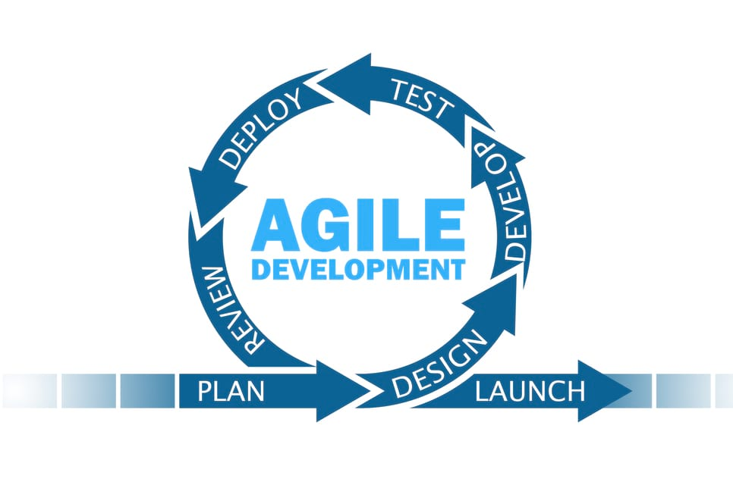
Quy trình phát triển linh hoạt
Quy trình phát triển linh hoạt (Agile) và các phương pháp luận linh hoạt bắt nguồn từ tuyên ngôn linh hoạt năm 2001
Agile là sự kết hợp của các mô hình lặp có tăng trưởng tập trung vào việc thích ứng và thỏa mãn khách hàng bằng việc phát hành nhanh các sản phẩm phần mềm hoạt động.
Mỗi vòng lặp nên khoảng từ 1 tới 3 tuần

Slide 28
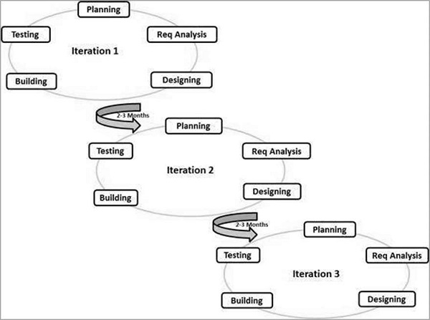
Quy trình phát triển linh hoạt
Tiếp cận thích ứng
Tương tác khách hàng
Agile phát hành sản phẩm theo những khoảng thời gian cố định

Slide 29
Quy trình phát triển linh hoạt
Tuyên ngôn Phát triển phần mềm linh hoạt
Chúng tôi đã phát hiện ra cách phát triển phần mềm tốt hơn bằng cách thực hiện nó và giúp đỡ người khác thực hiện. Qua công việc này, chúng tôi đã đi đến việc đánh giá cao:
Cá nhân và sự tương tác hơn là quy trình và công cụ; Phần mềm chạy tốt hơn là tài liệu đầy đủ; Cộng tác với khách hàng hơn là đàm phán hợp đồng; Phản hồi với các thay đổi hơn là bám sát kế hoạch.
Mặc dù các điều bên phải vẫn còn giá trị, nhưng chúng tôi đánh giá cao hơn các mục ở bên trái.

Slide 30
Ưu điểm của quy trình phát triển linh hoạt
Phù hợp cho cả các yêu cầu cố định và thay đổi
Thúc đẩy nhóm phát triển và đào tạo chéo
Chức năng được phát triển nhanh và giới thiệu với khách hàng
Không đòi hỏi nhiều tài nguyên
Phát hành sản phẩm từng phần sớm
Cho phép phát triển đồng thời

Slide 31
Nhược điểm của quy trình phát triển linh hoạt
Không phù hợp cho các vấn đề có sự phụ thuộc phức tạp
Phụ thuộc nhiều vào khách hàng, nếu khách hàng không rõ ràng, nhóm phát triển có thể đi sai hướng
Phụ thuộc nhiều vào các cá nhân
Khó chuyển giao công nghệ cho nhóm mới do thiếu vắng tài liệu

Slide 32
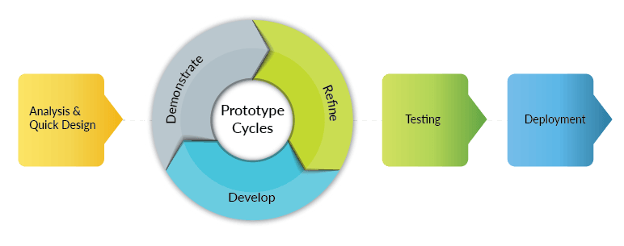
Quy trình phát triển nhanh
Quy trình phát triển nhanh (Rapid Application Development - RAD) được đề xuất bởi James Martin, năm 1991
RAD là quy trình dựa trên mô hình phát triển nguyên mẫu và lặp mà không lập kế hoạch chi tiết.
RAD tập trung vào việc thu thập yêu cầu người dùng thông qua các hội thảo, nhóm làm việc
Kiểm định sớm các nguyên mẫu bởi người dùng
Sử dụng khái niệm lặp với sự sử dụng lại các nguyên mẫu (các thành phần)
Tích hợp liên tục và phát hành sản phẩm nhanh

Slide 33
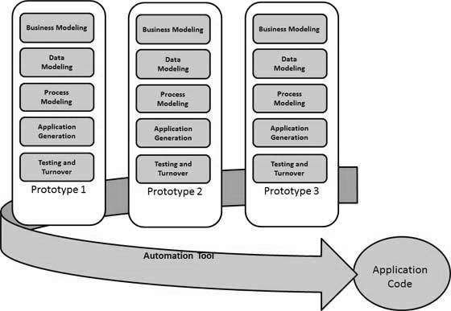
Quy trình phát triển nhanh
Tạo nguyên mẫu nhanh, giảm thiểu lập kế hoạch
Các nguyên mẫu (module chức năng, thành phần) được phát triển song song và được tích hợp vào sản phẩm cuối
RAD tuân theo mô hình lặp có tăng trưởng, có các nhóm nhỏ người phát triển, chuyên gia nghiệp vụ, đại diện khách hàng và các nguồn lực IT khác xây dựng nguyên mẫu hay thành phần
Điểm mấu chốt là các nguyên mẫu sẽ được sử dụng lại

Slide 34
Quy trình phát triển nhanh
RAD phân phối các pha phân tích, thiết kế, xây dựng, kiểm định vào chuỗi các vòng lặp phát triển ngắn gồm:
Mô hình hóa nghiệp vụ: mô tả luồng thông tin và sự phân phối của thông tin giữa các kênh nghiệp vụ
Mô hình hóa dữ liệu: mô tả tập các đối tượng dữ liệu gồm thuộc tính của đối tượng và mối quan hệ giữa các đối tượng

Slide 35
Quy trình phát triển nhanh
Mô hình hóa xử lý: mô tả luồng thông tin cần thiết để đạt mục tiêu nghiệp vụ cụ thể, mô tả bao gồm việc thêm, hủy bỏ, thu thập và biến đổi đối tượng dữ liệu
Xây dựng ứng dụng: viết mã và xây dựng nguyên mẫu
Kiểm định và chuyển giao: kiểm định nguyên mẫu của mỗi vòng lặp và kiểm định luồng dữ liệu và giao diện giữa các thành phần. Chuyển giao nguyên mẫu
Các nguyên mẫu được phát triển và sử dụng lại

Slide 36
Ứng dụng quy trình phát triển nhanh
Hệ thống có thể được module hóa và có thể phân phối tăng dần
Đội ngũ thiết kế viên sẵn sàng cho việc mô hình hóa
Đội ngũ chuyên gia nghiệp vụ sẵn sàng
Các yêu cầu thay đổi trong quá trình phát triển

Slide 37
Ưu điểm của quy trình RAD
Các yêu cầu thay đổi được đáp ứng
Quy trình có thể đo đạc được
Hiệu quả với dự án ít người, thời gian ngắn
Giảm thời gian phát triển
Tăng khả năng sử dụng lại các thành phần
Nhanh chóng có đánh giá ban đầu
Khuyến khích phản hồi của khách hàng
Tích hợp sớm nên giải quyết được các khó khăn của việc tích hợp

Slide 38
Nhược điểm của quy trình RAD
Phụ thuộc nhiều vào khả năng của đội phát triển trong việc xác định yêu cầu
Chỉ phù hợp với các hệ thống có khả năng module hóa
Đòi hỏi kỹ năng lập trình và thiết kế cao
Quản lý phức tạp
Chỉ thích hợp với các hệ thống dựa trên thành phần và có khả năng mở rộng
Đòi hỏi người dùng cuối tham gia vào quy trình phát triển
Chỉ phù hợp với các dự án ngắn

